Slide 1
DEPARTAMENTO DE ELÉCTRICA, ELECTRÓNICA Y TELECOMUNICACIONES
CARRERA DE INGENIERÍA EN ELECTRÓNICA Y TELECOMUNICACIONES
DESARROLLO DE UN ALGORITMO DE RECONOCIMIENTO DE EMOCIONES UTILIZANDO DEEP LEARNING MEDIANTE EL ANALISIS DE LA SEÑAL DE LA VOZ.
AUTOR: CÓRDOVA FRÍAS DENNIS ALEXANDER
DIRECTOR: ING. BERNAL OÑATE CARLOS PAUL
AGOSTO 2021

Slide 2
CONTENIDO
Introducción.
Fundamentación Teórica.
Metodología.
Análisis de Resultados.
Conclusiones y Recomendaciones.
1

Slide 3
INTRODUCCIÓN
2

Slide 4
RESUMEN
El presente trabajo de titulación investiga y desarrolla un algoritmo de reconocimiento de cuatro emociones como la felicidad, el enojo, el miedo y la tristeza utilizando el método de aprendizaje profundo (Deep Learning). Para la detección de las emociones se utilizó 640 audios que se reparte equitativamente ente hombre y mujer y para el entrenamiento de la red neuronal se utilizó el software Matlab®
3

Slide 5
JUSTIFICACIÓN
A lo largo del tiempo las emociones han representado un elemento inherente de los seres vivos, mediante una expresión los seres humanos pueden expresar cualquier acción sentimiento o información de manera natural.
Este trabajo de investigación permite reconocer emociones mediante la voz, la cual busca dar apoyo a entidades que requieran conocer el estado de ánimo de una persona con una grabación de voz.
4

Slide 6
OBJETIVOS
OBJETIVO GENERAL
Implementación de un algoritmo de reconocimiento de emociones mediante la utilización del aprendizaje profundo Deep Learning
5

Slide 7
OBJETIVOS
OBJETIVOS ESPECÍFICOS
Elaborar un algoritmo de reconocimiento eficiente que permita tener un acercamiento lo más preciso posible a la emoción expresada por el usuario.
Investigar los diferentes algoritmos para la clasificación de emociones.
6

Slide 8
OBJETIVOS ESPECÍFICOS
Entrenar al sistema mediante el aprendizaje profundo Deep Learning a través de la clasificación supervisada
Utilizar una base de datos previamente investigada, para la recopilación de datos.
Analizar evaluar y corregir la precisión del algoritmo de reconocimiento basado en la base de datos aplicada.

Slide 9
FUNDAMENTACIÓN TEÓRICA
7

Slide 10
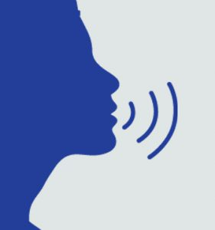
La voz
La voz que produce nuestro cuerpo se debe a la acción que coordina el cuerpo humano es decir los órganos funcionales que permiten la acción del habla. La producción de la voz humana es una ciencia que implica tanto física como fisiológicamente
8

Slide 11
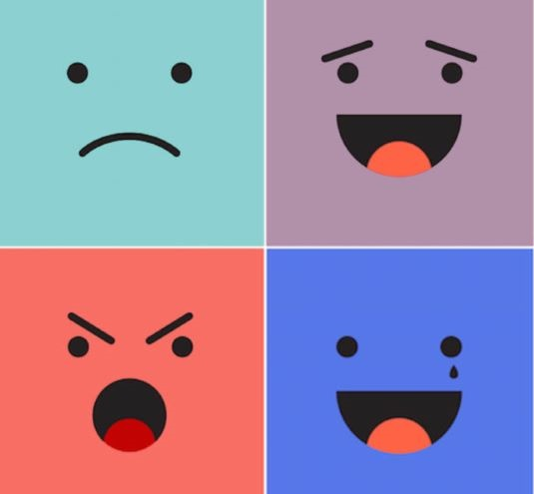
Las emociones
Las emociones son un proceso del organismo humano que se activa mediante la detección de alguna amenaza, peligro o desequilibrio, esto permite poner en acción los recursos de cada persona para poner al frente alguna situación
8

Slide 12
Deep Learning
Deep Learning es una técnica avanzada de inteligencia artificial que conlleva una idea de la imitación del cerebro humano mediante hardware y software, utiliza abstracción jerárquica, es decir, representa datos en varios niveles o en capas de aprendizaje automático, las cuales permite extraer características de un nivel de complejidad mayor y procesarlo para su aprendizaje
8

Slide 13
Redes Neuronales Convolucionales (CNN)
La red neuronal convolucional es un tipo de red neuronal artificial que permite el reconocimiento y procesamiento de imágenes en 2D. La red neuronal es un procesador de imágenes muy fuerte que mediante el aprendizaje profundo (Deep Learning) permite extraer características descriptivas mediante el reconocimiento de imágenes y el procesamiento del lenguaje natural
8

Slide 14
Capa convolucional
La capa convolucional es una capa que contiene un conjunto de filtros, las cuales tienen características que necesitan ser aprendidas y cuyos bloques son los principales para poder construir una red convolucional neuronal.
Una vez extraído las características de la capa anterior, realiza un mapeo de su apariencia, y los lleva a un mapa de características
8

Slide 15
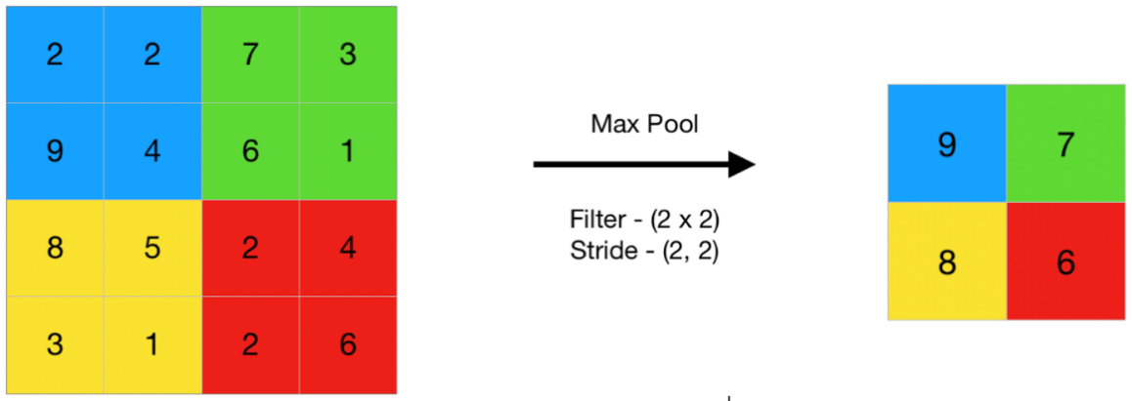
Capa de agrupación
La capa de agrupación permite agrupar las características que se obtiene en una parte de una región que contiene el filtro generado por la capa de convolución, esto permite reducir el tamaño de los mapas de entidades, al implementar la capa de agrupación después de la capa convolucional permite tener un orden de capas
8

Slide 16
METODOLOGÍA
21

Slide 17
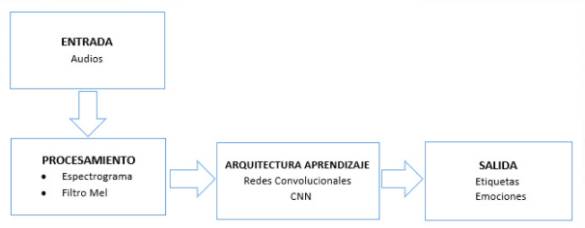
DIAGRAMA DE BLOQUES
22

Slide 18
BASE DE DATOS
La base de datos para los primeros 4 experimentos consta de:
Enojo Hombre y Enojo Mujer: Tiene 80 audios por cada género.
Feliz Hombre y Feliz Mujer: Tiene 80 audios por cada género.
Miedo Hombre y Miedo Mujer: Tiene 80 audios por cada género.
Triste Hombre y Triste Mujer: Tiene 80 audios por cada género
La base de datos para el quinto experimento consta de:
Enojo Hombre y Enojo Mujer: Tiene 13 audios por cada género.
Feliz Hombre y Feliz Mujer: Tiene 13 audios por cada género.
Miedo Hombre y Miedo Mujer: Tiene 13 audios por cada género.
Triste Hombre y Triste Mujer: Tiene 13 audios por cada género
The Ryerson Audio-Visual Database of Emotional Speech and Song (RAVDESS)
23

Slide 19
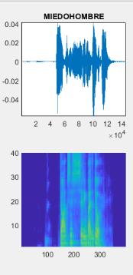
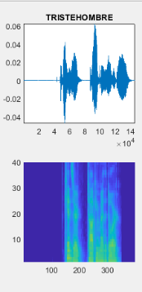
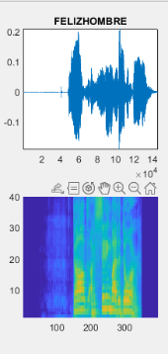
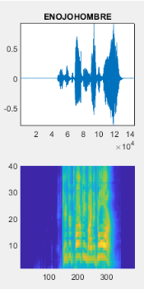
PROCESAMIENTO DEL AUDIO
ESPECTROGRAMA HOMBRE
24

Slide 20
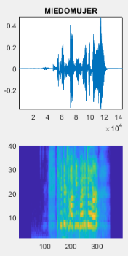
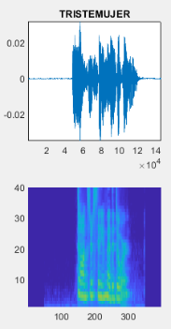
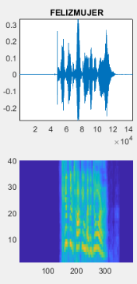
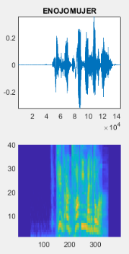
PROCESAMIENTO DEL AUDIO
ESPECTROGRAMA MUJER
24

Slide 21
ARQUITECTURA DE RED
La arquitectura que se propone se divide en 2 partes el primer modelo utiliza10 capas convolucionales y la segunda utiliza 5 capas convolucionales, el primer modelo de 10 capas convolucionales utiliza un orden de capas convolucionales CR-CR-CRPB-CR-CR-CRPB-CR-CR-CRPB-CRPF y el segundo modelo utiliza un orden de capas convolucionales CR-CR-CRPB-CR-CR- CRPF.
C: convolution2dLayer
B: batchNormalizationLayer
P: maxPooling2dLayer
R: reluLayer,
F: fullyConnectedLayer
24
Notes:
fjfjfjfjfjjfjfjf

Slide 22
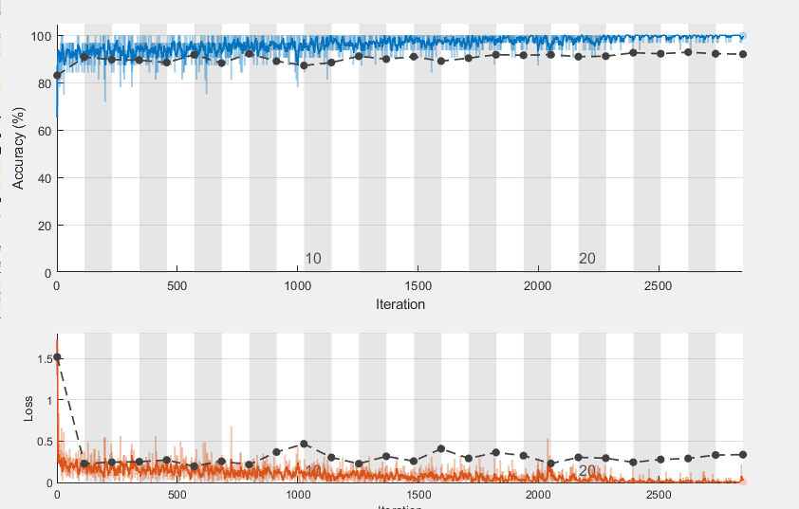
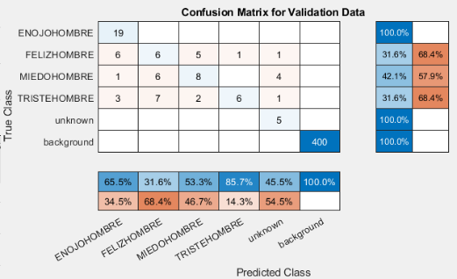
Entrenamiento y Validación de la Red
EXPERIMIENTO 1 HOMBRE
24
Notes:
fjfjfjfjfjjfjfjf

Slide 23
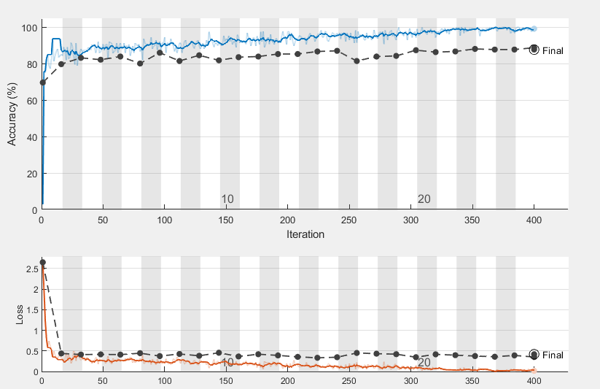
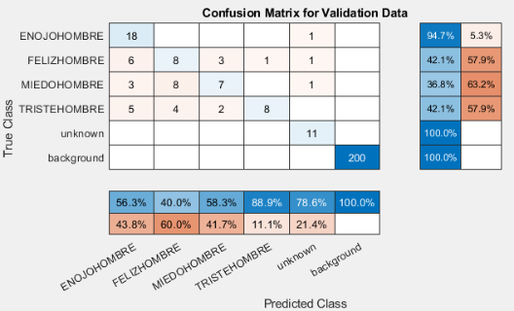
Entrenamiento y Validación de la Red
EXPERIMIENTO 2 HOMBRE
24
Notes:
fjfjfjfjfjjfjfjf

Slide 24
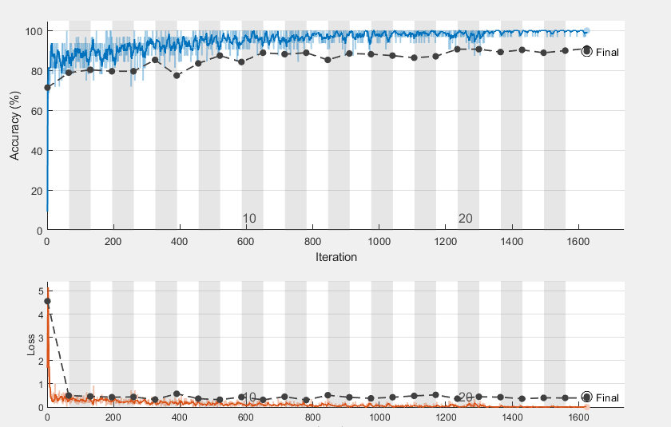
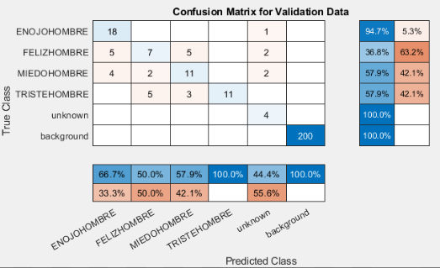
Entrenamiento y Validación de la Red
EXPERIMIENTO 3 HOMBRE
24

Slide 25
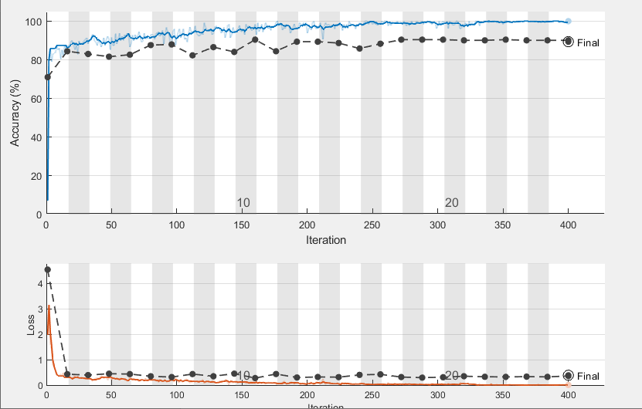
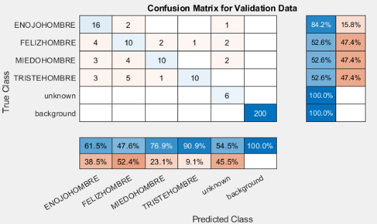
Entrenamiento y Validación de la Red
EXPERIMIENTO 4 HOMBRE
24
Notes:
fjfjfjfjfjjfjfjf

Slide 26
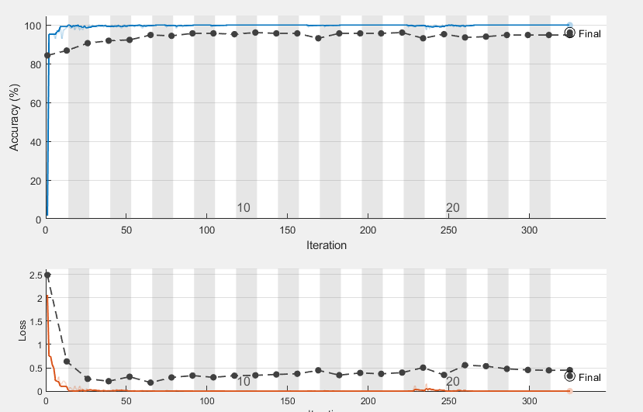
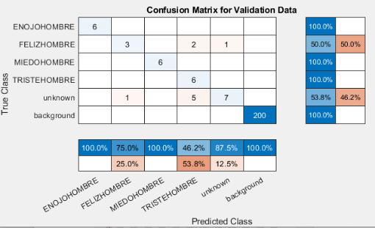
Entrenamiento y Validación de la Red
EXPERIMIENTO 5 HOMBRE
24
Notes:
fjfjfjfjfjjfjfjf

Slide 27
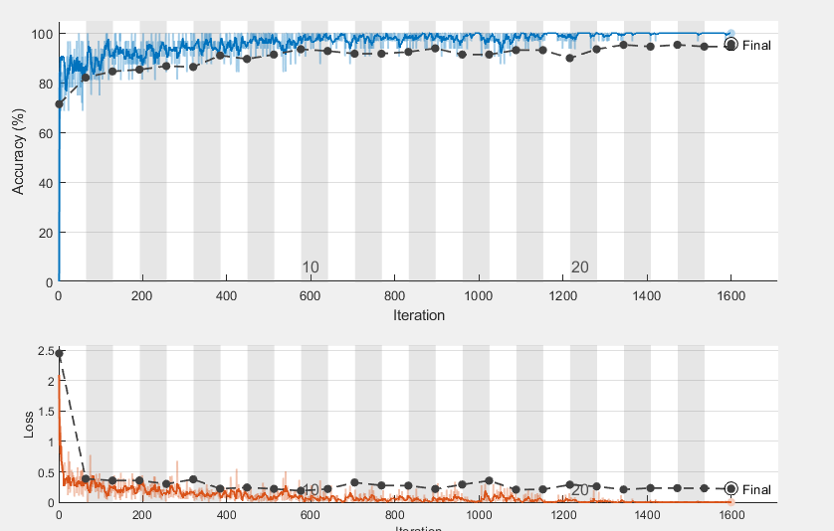
Entrenamiento y Validación de la Red
EXPERIMIENTO 1 MUJER
24
Notes:
fjfjfjfjfjjfjfjf

Slide 28
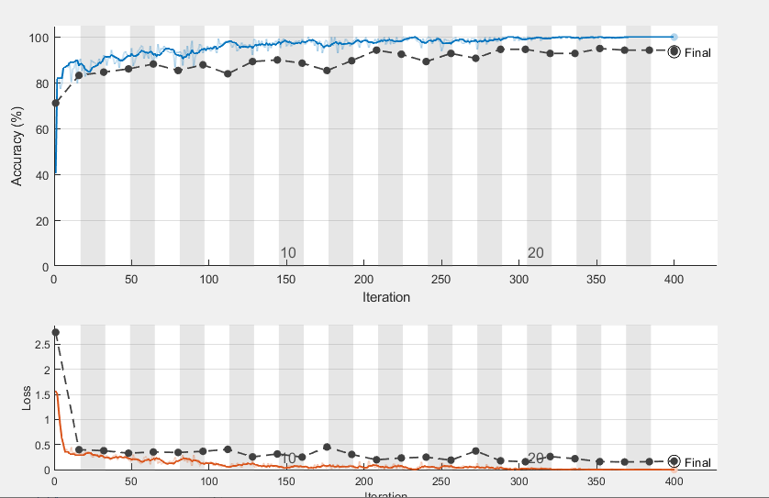
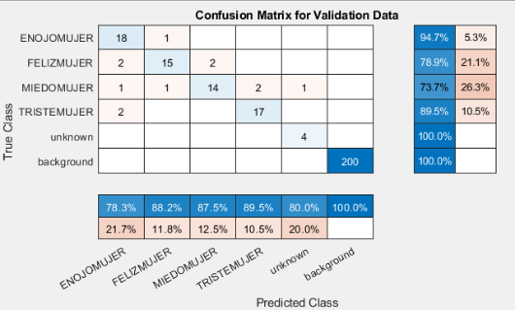
Entrenamiento y Validación de la Red
EXPERIMIENTO 2 MUJER
24

Slide 29
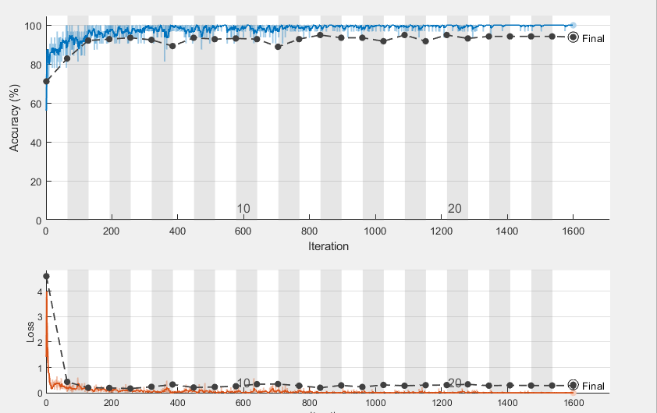
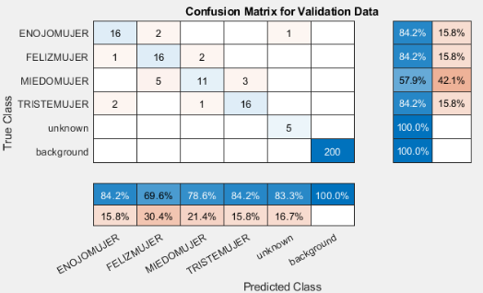
Entrenamiento y Validación de la Red
EXPERIMIENTO 3 MUJER
24
Notes:
fjfjfjfjfjjfjfjf

Slide 30
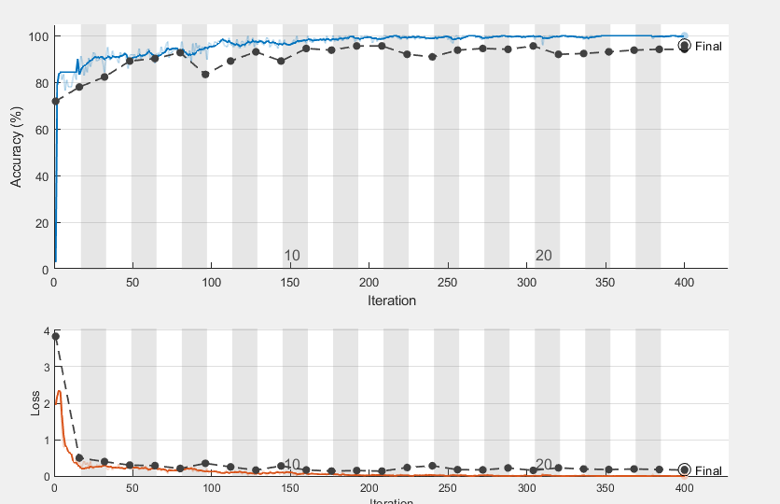
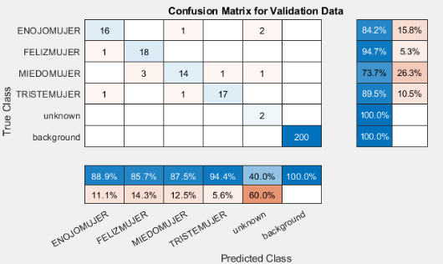
Entrenamiento y Validación de la Red
EXPERIMIENTO 4 MUJER
24
Notes:
fjfjfjfjfjjfjfjf

Slide 31
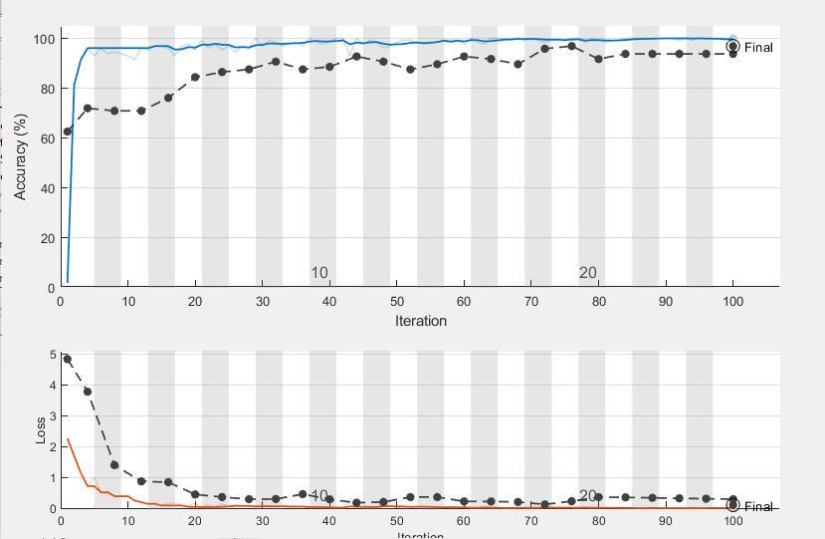
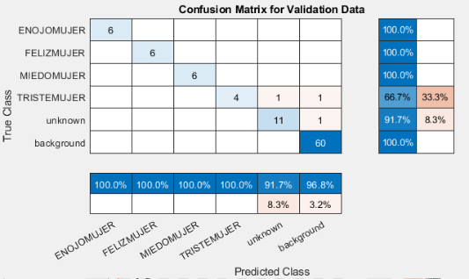
Entrenamiento y Validación de la Red
EXPERIMIENTO 5 MUJER
24
Notes:
fjfjfjfjfjjfjfjf

Slide 32
ANÁLISIS DE RESULTADOS
37

Slide 33
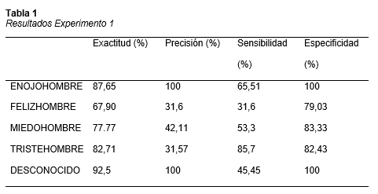
Resultados clasificador de emociones de hombres
El experimento 1 mide el desempeño que tiene el clasificador con 10 capas convolucionales y un optimizador de Adam de tamaño 32. Los resultados que se obtiene de la red neuronal presentan un error de entrenamiento de 0,10 % y un error de validación de 7,69 %.
38

Slide 34
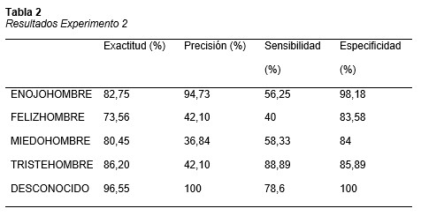
Resultados clasificador de emociones de hombres
El experimento 2 mide el desempeño que tiene el clasificador con 10 capas convolucionales y un optimizador de Adam de tamaño 128. Los resultados que se obtiene de la red neuronal presentan un error de entrenamiento de 0,38 % y un error de validación de 12,19 %.
38

Slide 35
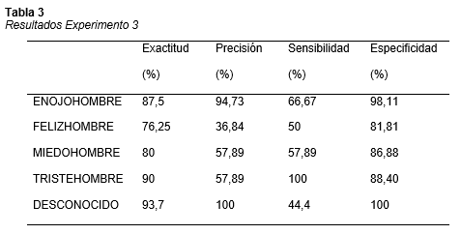
Resultados clasificador de emociones de hombres
El experimento 3 mide el desempeño que tiene el clasificador con 5 capas convolucionales y un optimizador de Adam de tamaño 32. Los resultados que se obtiene de la red neuronal presentan un error de entrenamiento de 0 % y un error de validación de 10,35 %.
38

Slide 36
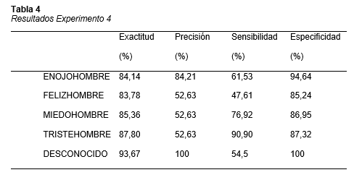
Resultados clasificador de emociones de hombres
El experimento 4 mide el desempeño que tiene el clasificador con 5 capas convolucionales y un optimizador de Adam de tamaño 128. Los resultados que se obtiene de la red neuronal presentan un error de entrenamiento de 0,09 % y un error de validación de 10,63 %.
38

Slide 37
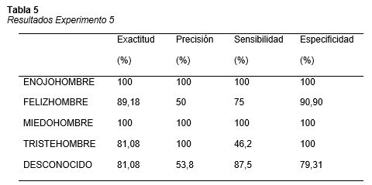
Resultados clasificador de emociones de hombres
El experimento 5 mide el desempeño que tiene el clasificador con la base de datos original de la Srita. Evelyn Flores (MARLEY, 2019) con 5 capas convolucionales y un optimizador de Adam de tamaño 128. Los resultados que se obtiene de la red neuronal presentan un error de entrenamiento de 0 % y un error de validación de 3,79 %.
38

Slide 38
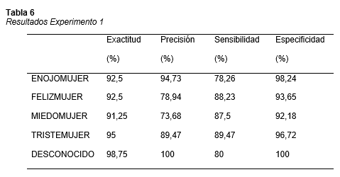
Resultados clasificador de emociones de mujeres
El experimento 1 mide el desempeño que tiene el clasificador con 10 capas convolucionales y un optimizador de Adam de tamaño 32. Los resultados que se obtiene de la red neuronal presentan un error de entrenamiento de 0% y un error de validación de 4,28 %.
38

Slide 39
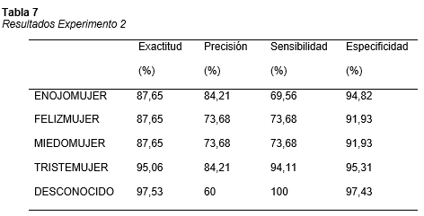
Resultados clasificador de emociones de mujeres
El experimento 2 mide el desempeño que tiene el clasificador con 10 capas convolucionales y un optimizador de Adam de tamaño 128. Los resultados que se obtiene de la red neuronal presentan un error de entrenamiento de 0 % y un error de validación de 6,40 %.
38

Slide 40
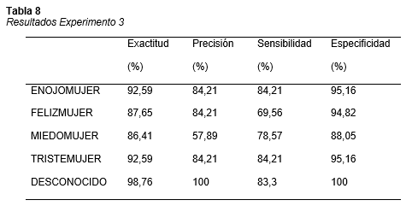
Resultados clasificador de emociones de mujeres
El experimento 3 mide el desempeño que tiene el clasificador con 5 capas convolucionales y un optimizador de Adam de tamaño 32. Los resultados que se obtiene de la red neuronal presentan un error de entrenamiento de 0 % y un error de validación de 6.04 %.
38

Slide 41
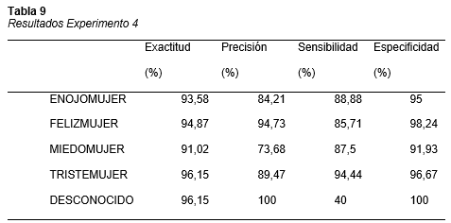
Resultados clasificador de emociones de mujeres
El experimento 4 mide el desempeño que tiene el clasificador con 5 capas convolucionales y un optimizador de Adam de tamaño 128. Los resultados que se obtiene de la red neuronal presentan un error de entrenamiento de 0 % y un error de validación de 3.94 %.
38

Slide 42
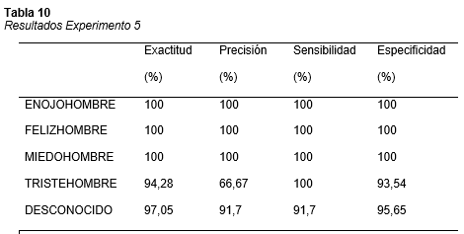
Resultados clasificador de emociones de mujeres
El experimento 5 mide el desempeño que tiene el clasificador con la base de datos original de la Srita. Evelyn Flores (MARLEY, 2019) con 5 capas convolucionales y un optimizador de Adam de tamaño 128. Los resultados que se obtiene de la red neuronal presentan un error de entrenamiento de 0 % y un error de validación de 3,12 %.
38

Slide 43
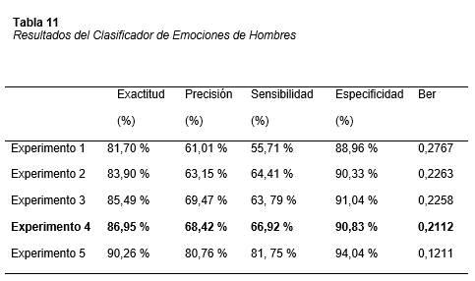
Resultados clasificador de emociones de hombres
38

Slide 44
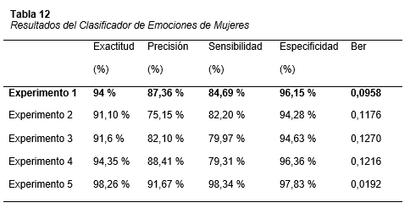
Resultados clasificador de emociones de mujeres
38

Slide 45
CONCLUSIONES Y RECOMENDACIONES
49

Slide 46
CONCLUSIONES Y RECOMENDACIONES
De la Tabla 11 se concluyó que el mejor método para el clasificador de emociones de hombres es utilizando un optimizador de Adam de 128 y una red convolucional de 5 capas.
De la Tabla 12 se concluyó que el mejor método para el clasificador de emociones de mujeres es utilizando un optimizador de Adam de 32 y una red convolucional de 10 capas.
De las Tablas 11 y Tabla 12, se puede verificar que el experimento 5 tiene mejores resultados con relación a los demás experimentos, estos resultados se obtuvo con una base de datos total de 26 audios los cuales se reparte equitativamente entre hombres y mujeres, la base de datos en mención esta mejor elaborada ya que tiene audios con mejores características para un entrenamiento y validación, estos audios permite que la red neuronal convolucional refleje valores de exactitud, precisión, sensibilidad y especificidad de hasta un 100 %.
50

Slide 47
CONCLUSIONES Y RECOMENDACIONES
Los parámetros que se emplean para el entrenamiento de la red neuronal tales como el cambio y la variación en la capa convolucional y en el optimizador de Adam, son parámetros que obtuvo mejores resultados a los diferentes experimentos realizados, con esto se pudo obtener valores mínimos tanto en error de entrenamiento como error de validación.
El problema más complejo de abordar en el presente trabajo fue la base de datos que se encontró en uso libre (RAVDESS), esta base de datos presentaba diferencia en algunas características de algunos audios tales como la frecuencia de muestro, tamaño y velocidad en bits, por lo que se recomienda buscar convenios para tener acceso a bases de datos mejor elaboradas.
51

Slide 48
CONCLUSIONES Y RECOMENDACIONES
A pesar de que el proceso de clasificación de cada emoción resulte ser un trabajo laborioso es recomendable revisar los formatos de cada archivo de audio y las etiquetas, debido a que al estar los archivos ya etiquetados en la base de datos se determinó que no se encontraban con su etiqueta correcta.
51

Slide 49
MUCHAS GRACIAS
53

